Slide 1
全媒体共通
ターゲティングメニュー

Slide 2
ターゲティング広告配信 概要と料金体系
A-TANK ターゲティングメニュー

Slide 3
広告主のニーズに応じた柔軟なセグメント設計
ユニークなセグメントを朝日新聞社のメディアをはじめ協業先、広告PF連携などで活用可能
640万IDを超える朝日ID会員の属性と、各種媒体・サービスを通じたWEB行動情報、購買履歴・応募履歴などを
A-TANK DMP に蓄積。クイック＆フレキシブルに抽出し、広告配信への活用が可能です。
5,000万UU
640万ID
朝日新聞社メディア
での配信
朝日新聞社サイト・メールでの配信
・メディア利用／サービス利用
・記事／キーワード接触
・接触回数／頻度
・会員属性／推定属性
・イベント応募／広告クリック
・外部連携データ
などWEBメディア
などから抽出、セグメント作成
パートナー連携商品
ぴあとのデータを組み合わせたDSP配信
プリセット
カスタム
使いやすくセット
された既存セグメント
オーダーメイドの
セグメント
そのほか
外部広告連携
左記プラットフォームはぴあデータとも連携可能

Slide 4
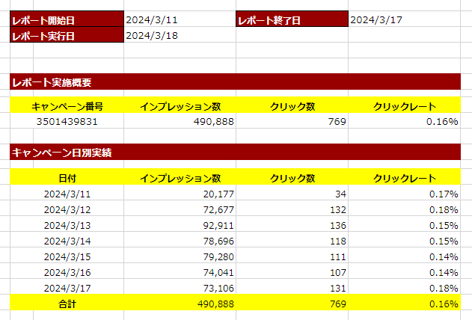
ご利用の流れ（ディスプレイ広告の場合）
原則は４週間以上の期間を頂戴して掲載・運用致します。
セグメント設定料はご発注ごとに頂戴いたします。
プランニング
広告掲載
レポート・効果検証
セグメント設定項目の合意
（～配信2週間前）
配信設計・運用
（4週間～）
レポート・施策レビュー
（配信終了の翌営業日～）
セグメントの抽出条件と設定本数を確定。
ここで設定したセグメント項目が配信・レポートの
粒度となります。
※カスタムセグメント利用開始の2週間前に条件確定が必要
原則はセグメントごとに配信を設定します。
カスタムを含む場合の目標配分は均等設定となります。最適化運用をご希望の場合はご相談ください。
※実際の配信imp比率は在庫状況により変動します。
※掲載期間の短縮をご要望の場合はご相談ください。
セグメントごとの配信成果をご報告。
通常のディスプレイ広告配信レポートと同じ形式のExcelファイル形式でご提出いたします。
※オプションレポートはお問い合わせください。
プリセット
カスタム
目標数値 | セグメント設定
1,000,000imp | KW指定
500,000imp | プリセット①
500,000imp | プリセット②
500,000imp | プリセット③
カスタムセグメントでの正確な在庫見積には数週間必要ですが、
迅速なご提案のために想定在庫でのお見積りも可能としています。
想定在庫によるご発注時は未達の場合のご対応について、
以下から１つ以上お選びください。
①保証達成まで期間延長
②プリセットセグメント追加
③期間終了時点での出来高をご請求
※セグメントの目標数値を分けずにまとめて配信することも可能です。
※配信可能な原稿数については広告枠ごとの入稿規定を参照ください。

Slide 5
ターゲティング広告の料金体系について
掲載料＋セグメント設定料の合計がターゲティング広告の実施料金
ディスプレイ広告・メルマガは料金固定、タイアップも120%固定のシンプルな料金体系
メニュータイプ
課金対象
掲載料・広告枠料
セグメント設定料
ディスプレイ広告
Imp課金
各広告枠料金
※ノンターゲと据え置き
セグメント設定料
朝日ID
メールマガジン
通数課金
実施料金
20円／通
※属性によらず固定
セグメント設定料
タイアップ広告
PV課金
セグメント設定料
ノンターゲ×120%

Slide 6
セグメント設定料について
商談していただいたお客様限定
カスタム2セグメント作成 N25万円 →無料
※2024年内ご発注分
多様なプリセット項目からチョイス、もしくは貴社独自のオーダーメイドも可能です。
プリセット デモグラ／興味関心などの項目を選択、もしくは掛け合わせで利用（コンテンツターゲティングもこちら）
既存の項目から選択、もしくは掛け合わせて配信する場合。
端末情報の指定やディスプレイ広告配信面のコンテクスト指定など
オーディエンス以外での条件指定も既存項目のご利用はこちらに含まれます。
プリセット
N5万円／セグメント
※原則1セグメントごとに配信・レポート。セグメント数だけ設定料がかかります。複数セグメントをまとめて設定を
ご希望の場合は１セグメント分としてお見積りも可能です。（その場合はレポートもまとめての提出となります）
カスタム 新たなセグメントをカスタマイズ、プリセット項目との掛け合わせも同料金内で可能
指定の条件でA-TANK保有データから抽出したい
KW・記事など
接触ユーザー
N15万円／セグメント
ご指定のKWや記事、ジャンルなどの接触者を抽出してセグメントを作成。
コンテンツ接触以外にも多様なA-TANK DMPデータから抽出条件のご提案も可能です。
N25万円／2セグメント
２セグメントまで作成可能なパッケージです。
コンテンツ接触以外にも多様なA-TANK DMPデータから抽出条件のご提案も可能です。
自社のキャンペーン反応データを活用したい
キャンペーン
反応ユーザー
N10万円／セグメント
広告クリックやタイアップ閲読などの貴社施策に反応したユーザーデータを
セグメントとして活用（※他社施策のデータのみを指定した抽出は不可）
独自に収集したデータを配信に活用したい
簡易リサーチ
N40万円～／2セグメント
アンケート調査で独自にデータ収集し、最適なターゲットを抽出します。
1回の調査で2セグメントまで作成可能です。
簡易リサーチ
※カスタムセグメントをディスプレイ広告やタイアップで利用する場合は抽出したユーザーを機械学習により上位10%程度に拡張します。
※メルマガでも機械学習による拡張配信が可能です。
※カスタムセグメントはご発注ごとに作成するため原則は再利用は出来ません。
※表示価格は税別です。

Slide 7
ターゲティング広告お見積り例
原則は１セグメントごとに配信・レポートを実施。掛け合わせや複数セグメントをまとめての設定も可能
プリセット デモグラ／興味関心などの項目を選択、もしくは掛け合わせで利用（コンテンツターゲティングもこちら）
掲載料・広告枠料
セグメント設定料
実施料金
掲載料 | 目標数値 | セグメント設定料 | セグメント内容 | 実施料金
100万円 | 1,000,000imp | プリセット N5万円 | 職業＝主婦・主夫 | 110万円
 | 1,500,000imp | プリセット N5万円 | 職業＝お勤め×性別＝女性
カスタム 新たなセグメントをカスタマイズ、プリセット項目との掛け合わせも同料金内で可能
掲載料・広告枠料
セグメント設定料
実施料金
掲載料 | 目標数値 | セグメント設定料 | セグメント内容 | 実施料金
100万円 | 2,500,000imp | カスタム N15万円 | KW・記事等接触ユーザー 「相続KW」接触 | 115万円
※セグメントの目標数値を分けずにまとめて配信することも可能です。
※配信可能な原稿数については広告枠ごとの入稿規定を参照ください。
※表示価格は税別です。

Slide 8
プリセット ターゲティング可能な項目
A-TANK ターゲティングメニュー

Slide 9
プリセット ターゲティング可能な項目
独自のデータを使いやすくセットしたプリセットセグメントをご用意
デモグラ​ 朝日ID会員属性や外部データを利用したデモグラフィック属性の利用が可能
性別
男性 ／ 女性
年代
20代 ／ 30代 ／ 40代 ／ 50代 ／ 60代 ／ 70代以上
役職
派遣・契約社員 ／ 一般社員クラス／課長クラス ／ 部長クラス ／ 本部長・役員クラス ／ 経営者クラス
地域
都道府県別（47都道府県）
職業
お勤め（会社員・公務員など） ／ 主夫・主婦（パート含む） ／ 自営・自由業 ／ 学生／ 無職
世帯年収
400万円未満 ／ 400万円~700万円未満 ／ 700万円~1,000万円未満 ／ 1,000万円~1,500万円未満 ／
1,500万円~2,000万円未満 ／ 2,000万円以上
家族構成
未就学の子どもがいる ／ 小学生の子どもがいる ／ 中学生の子どもがいる ／ 高校生の子どもがいる ／ 大学生の子どもがいる
※プリセットセグメントは自社データ・外部データによる属性推定や機械学習による類似ユーザーへの拡張を含みます

Slide 10
プリセット ターゲティング可能な項目
独自のデータを使いやすくセットしたプリセットセグメントをご用意
企業情報​ 会員データのほか、法人企業データベースと連携、IPアドレスから企業・組織を判定し配信に活用
業種
サービス業 ／ 教育 ／ 情報通信・電機 ／ 卸売・小売・商社 ／ 放送・出版・広告・マスコミ ／ 公務員 ／
建設 ／ 製造 ／ 金融・保険 ／ 薬品・食品・化粧品 ／ コンサルティング・会計・法律関連 ／ 運輸・旅行 ／
自動車・輸送機器 ／ 機械・重工業 ／ 不動産 ／ 飲食・宿泊 ／ 農林水産・鉱業 ／ 素材・化学 ／ エネルギー ／
人材サービス ／ アパレル・ファッション
従業員
規模
1-99人 ／ 100-299人 ／ 300-999人 ／ 1,000人以上
※プリセットセグメントは自社データ・外部データによる属性推定や機械学習による類似ユーザーへの拡張を含みます

Slide 11
プリセット ターゲティング可能な項目
独自のデータを使いやすくセットしたプリセットセグメントをご用意
業種別​ 広告主や商材に応じた最適なセグメントをあらかじめご用意
旅行
レジャー
旅行代理店やホテル、娯楽施設など旅行やレジャー関連の商材・キャンペーン向けセグメント
国内旅行関心層 ／ 海外旅行関心層（アジア） ／ 海外旅行関心層（ヨーロッパ） ／ 鉄道関心層​ ／
癒し旅行関心層 ／ ウォーキング・ハイキング・登山関心層 ／ アート×旅行関心層 ／ クルーズ・リゾート関心層 ／
ドライブ・ファミリーカー・ツーリング関心層 ／ ひとり女子旅層
不動産
金融
不動産や金融などの資産性のある商材や主に中高年以上のライフステージ課題に関わる商材・キャンペーン向けセグメント
住宅購入関心層 ／ 医療・福祉関心層 ／ 株・投資関心層 ／ 土地活用関心層 ／ 終活関心層 ／
セカンドライフ層 ／ 相続関心層
食品
飲料
一般的な食品・飲料のほか、健康や美容などの機能的な価値がある商材・キャンペーン向けセグメント
健康維持関心層 ／ ダイエット関心層 ／ アクティビティ・スポーツ関心層 ／ 料理好き ／ お酒好き ／
自分へのご褒美・プチ贅沢好き
出版
エンタメ
本や映画、アニメなどカルチャー・エンタメに関わる商材・キャンペーン向けセグメント
読書好き ／ ビジネス書関心層 ／ 受験・参考書関心層 ／ 絵本・児童書関心層 ／ 小説・ミステリー関心層 ／
コミック関心層 ／ 歴史書関心層 ／ SF関心層
学校
教育
大学受験や子どもの教育、学びなおしなど、教育に関わる商材・キャンペーン向けのセグメント
大学受験関心層 ／ 医学部受験関心層 ／ 高校受験関心層 ／ 中学受験関心層 ／ 通信講座関心層 ／
子ども（幼児・小学生）の教育関心層 ／ 生涯学習・リスキリング関心層 ／ 国際系・英語教育・留学関心層
※こちらに記載している項目以外にも利用可能な項目がございます。担当者へお問い合わせください。

Slide 12
プリセット ターゲティング可能な項目
オーディエンスターゲティングだけでなく記事ジャンル指定などの
コンテンツターゲティングも既存項目はプリセット料金で指定可能
興味関心（オーディエンスターゲティング） ユーザーの記事閲読行動から興味関心を推定
ビジネス・社会
キャリア ／ テクノロジー・デジタル ／ ビジネス・経済 ／ マネー・市場
ライフスタイル
ファッション／ ホーム＆ガーデン ／ 家族・人間関係 ／ 教育 ／ 健康的な生活 ／ 自動車 ／
食べ物・飲み物 ／ 不動産 ／ 旅行
カルチャー・趣味
スポーツ ／ テレビ ／ ビデオゲーム ／ 映画 ／ 音楽 ／ 科学 ／ 芸術・アート ／ 書籍・文学 ／
動物
※上記基本カテゴリは国際基準であるIABコンテンツカテゴリに沿ってユーザーの閲読コンテンツを分類したうえでセグメント化しています。IABコンテンツカテゴリとの対応について詳細はお問い合わせください。
興味関心（コンテンツターゲティング） ​ 「いま読んでいるコンテンツ」にターゲティングして広告を配信
サイト内記事ジャンル
（朝デジ／ディスプレイ）
大分類 | 中分類
経済・市場 | 金融・市場 ／ 産業・商品・企業情報 ／ テック・IT
政治・国際
スポーツ | 野球 ／ サッカー ／ 相撲 ／ その他スポーツ
カルチャー・エンタメ・芸能 | エンタメ（テレビ・漫画・芸能・音楽）
教育・子育て | 子育て ／ 学校（小・中・高）／ 教育全般
医療・健康
※上記以外にも指定可能なジャンルがあります。また、コンテクスチュアルターゲも実施可能です。
※詳細は営業担当者までお問い合わせください。

Slide 13
プリセット ターゲティング可能な項目
ページ指定やコンテクスチュアルターゲティングも可能です
ブランドセーフティー​ ブランドにとってリスクとなるコンテンツを回避して配信が可能
ターゲティング除外項目(朝デジ／ディスプレイ※)
大分類 | 中分類
ネガティブ全般 | 事件・犯罪 ／ 性的表現 ／ 酒類・違法薬物 ／ 災害 ／ ほかブランド棄損リスクがある内容
※すべて除外で指定することも可能です。
※ブランドセーフティターゲティングはインフィード広告には適用不可となります。

Slide 14
プリセット ターゲティング可能な項目
独自のデータを使いやすくセットしたプリセットセグメントをご用意
マーケティングアジェンダ対応 日々、社会の変化とともにアップデートされるマーケティング施策の課題に対応
最新テックに触れていたいビジネスパーソン ／ エシカル消費を心がける生活者 ／ 健康な身体でありたい現役世代 ／
老後のお金を考えたい定年世代 ／ 将来に備えて資産を運用する現役世代 ／ローカルの力になりたい地方サポーター ／
リスキリングでキャリアアップをねらうミドルエイジ ／自己投資に積極的な現役世代 ／ 上質を身につけるミドルエイジ ／
経営トレンドに関心を持つ中小企業の意思決定層 ／ 子どもの受験を成功させたい教育ママ・パパ ／
資産を活かして折り返した人生を楽しみたいシニア ／ 情報感度が高いアーリーアダプター ／
政治や行政に関心があるアクティブな層
※こちらに記載している項目以外にも利用可能な項目がございます。担当者へお問い合わせください。

Slide 15
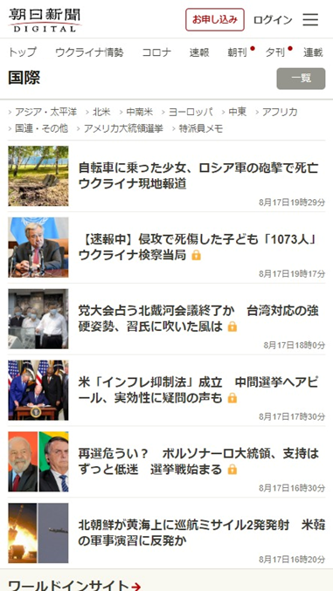
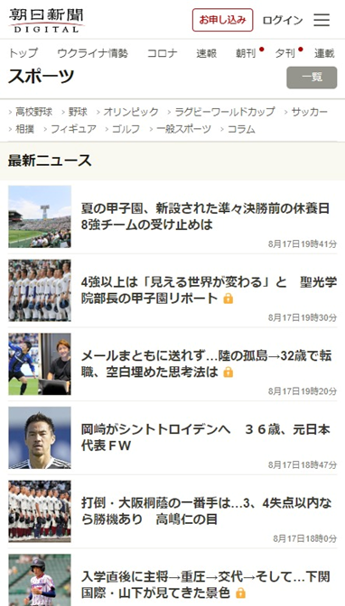
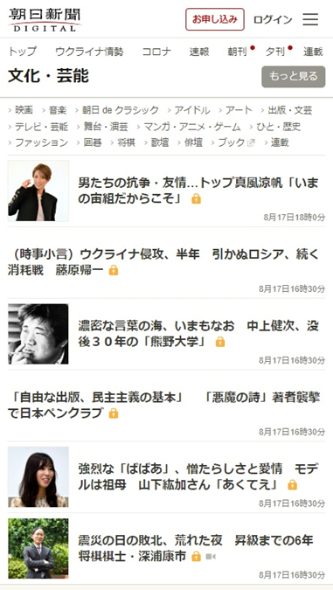
（補足資料）コンテンツターゲティング「サイト内記事ジャンル」
「いま読んでいる記事ジャンル」にターゲティングした広告を配信可能です
N5万円 ／設定
※プリセット料金適用
✓サイトとして定義されたジャンルを広告配信用に使いやすくグルーピング
✓その他のジャンルやさらに細かく指定することも可能
指定可能なプリセット項目
※朝日新聞デジタルのディスプレイ広告のみ実施可能
大分類 | 中分類
経済・市場系 | 金融・市場 ／ 産業・商品・企業情報 ／ テック・IT
政治・国際系
スポーツ系 | 野球 ／ サッカー ／ 相撲 ／ その他スポーツ
カルチャー・エンタメ・芸能系 | エンタメ（テレビ・漫画・芸能・音楽）
教育・子育て系 | 子育て ／ 学校（小・中・高）／ 教育全般
医療・健康系
※希望のジャンルを大分類もしくは中分類で選択いただき担当営業まで在庫数についてお問い合わせください。記事ページのみでターゲティング可能です。
※トップページを指定する場合、コンテンツターゲティングオプションが適用されます。
※特定のキーワードを抽出したり、独自の条件で指定する場合は「カスタム」（N15万～）の料金を適用いたします。
詳細は担当営業までお問い合わせください。
※表示価格は税別です。

Slide 16
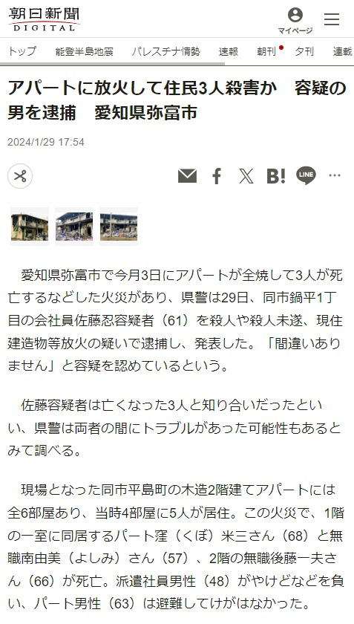
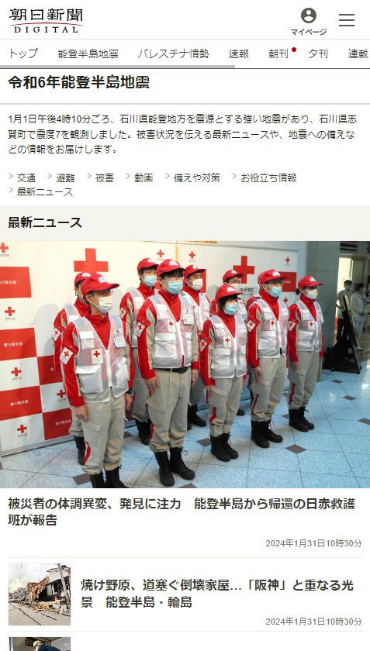
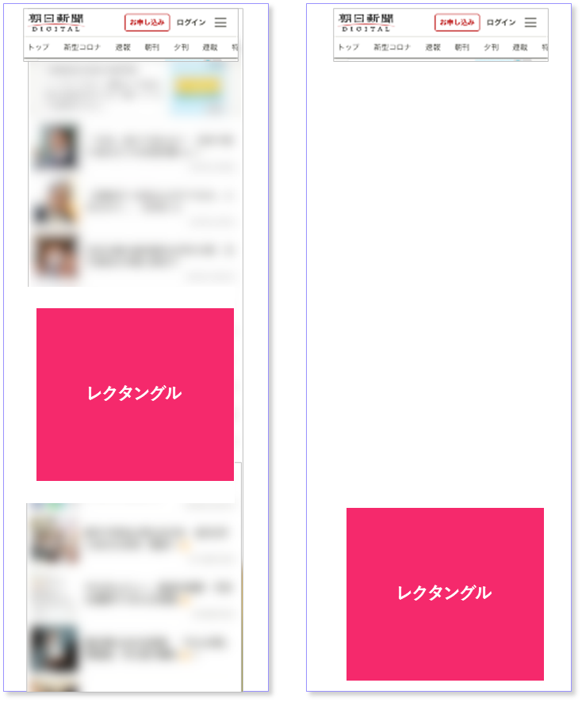
（補足資料）コンテンツターゲティング「ブランドセーフティ」
ブランドリスクの高い記事面を機械学習により判定、除外して安全な広告配信を実現します
N5万円 ／設定
※プリセット料金適用
✓機械学習でブランドリスクが高いと判定された記事を回避して広告配信を行います
✓全般的な除外のほか、さらに細かい分類も可能です
※特定のキーワードを抽出したり、独自の条件で除外する場合は「カスタム」（N15万～）の料金を適用いたします。
除外可能なプリセット項目
※朝日新聞デジタルのディスプレイ広告のみ実施可能
大分類 | 中分類
ネガティブ全般 | 事件・犯罪 ／ 性的表現 ／ 酒類・違法薬物 ／ 災害 ／ ほかブランド棄損リスクがある内容
記事を解析しブランドリスクの
あるコンテンツを自動で判定
※100％の精度を担保するものではございません。
※「サイト内の記事ジャンル」を除外に利用することも可能です。（プリセット料金適用）
※朝日新聞デジタルの特定枠にのみ適用が可能なターゲティングメニューとなります。
詳細は担当営業までお問い合わせください。
ブランドリスクが高いと判定された記事を
回避して広告配信を行います。
※表示価格は税別です。

Slide 17
カスタム セグメント作成詳細
A-TANK ターゲティングメニュー

Slide 18
カスタムセグメント KW・記事など接触ユーザー
ご指定のKWや記事、ジャンルの接触などの条件で対象ユーザーをオーダーメイドで抽出
1セグメント N15万円
2セグメント N25万円
✓商材やキャンペーンで設定したターゲットに忠実な配信セグメントを作成したい
✓通常の広告プラットフォームでは選べないような特色あるセグメントを作成したい
データ抽出
配信オーディエンス作成
ターゲットのペルソナや関心をもとにデータを抽出
DMPに蓄積している行動データや属性データを用いて、
シードから貴社オリジナルの配信セグメントを作成。
・メディア利用／サービス利用
・記事／キーワード接触
・接触回数／頻度
・会員属性／推定属性
・イベント応募／広告クリック
・外部連携データ
＜例＞
AERA STYLE MAGAZINEで
ビジネスリュックの記事を閲読
×
朝日新聞デジタルで環境系の
記事を閲読
×
推定40代以上の男性
などから条件設定
機械学習による類似度
スコアで上位の
ユーザーをセグメント化
※表示価格は税別です。

Slide 19
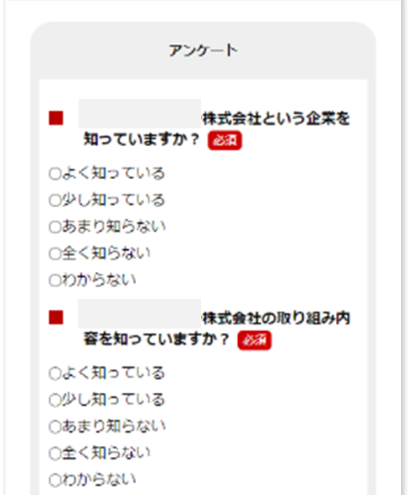
カスタムセグメント 簡易リサーチ
クイックにアンケート調査を実施し、回答データをもとに貴社独自の広告配信セグメントを作成できます。
実施料金 N40万円
※2セグメント作成可能
✓商材やキャンペーンで設定したターゲットに忠実な配信セグメントを作成したい
✓トレンドや時事への反応・考え方をクイックな調査で配信セグメントに反映したい
アンケート収集
セグメント抽出・レポート
朝日新聞デジタルなどで
アンケートを実施
回答者のなかで回答内容からターゲットを抽出し、
機械学習で拡張オーディエンスを作成
設問FIXから配信開始まで
10営業日
アンケートデザインは
テンプレート
設置は通常朝日新聞デジタル内
設問 | ３問
回収数 | 200件～想定
回収期間 | 2週間程度
＜設問イメージ＞
①あなたの健康全般について教えてください
②健康を維持するため食生活など工夫はされていますか？
レポート | 定型フォーマットでご提出
納品物 | レポートスライド 単純集計表
※本メニューで個人情報を取得することはできません。
各設問ごとの回答数・回答割合、リフトなどを
レポートします。※上記レポートはサンプルです。実際の表示とは異なる場合がございます。
※表示価格は税別です。

Slide 20
ターゲティング広告 配信事例
A-TANK ターゲティングメニュー

Slide 21
1stPartyデータを活用した独自性の高いセグメント配信
配信事例 旅行系
CTRのみならず、最終的なKPIに近いLP遷移後の回遊率ではノンターゲと比べて３倍前後の差がついたケース。親和性の高い良質なユーザーにリーチできました。
CASE 1
CASE 2
CASE 3
セグメント
ウォーキング
ハイキング・登山関心層
女子一人旅関心層
カスタムセグメント(※)
商 材
ハイキングツアー
ひとり女子旅
寺社・仏閣巡りツアー
CTR
ノンターゲ比較
1.6倍
2.6倍
1.7倍
CTR×回遊率
ノンターゲ比較
1.4倍
3.2倍
2.6倍
※過去31日間で「ひと」「歴史」のキーワードがつく記事を３PV以上閲読した方の拡張配信

Slide 22
1stPartyデータを活用した独自性の高いセグメント配信
配信事例 ファッション
クリエイティブとセグメントの組み合わせで配信した結果、CTRが向上。プリセットのシンプルなデモグラフィック配信とカスタムセグメントを併用しました。
CASE 1
CASE 2
セグメント
女性ターゲティング
カスタムセグメント（※）
商材
ビジネスバッグ
ビジネスバッグ
CTR同案件
ノンターゲ比較
1.6倍
1.6倍
※過去31日間アエラスタイルマガジンで「バッグ」「カジュアルバッグ」「オフィスカジュアル」のキーワードが
つく記事を閲読した方の拡張配信

Slide 23
1stPartyデータを活用した独自性の高いセグメント配信
配信事例 書籍
クリエイティブにあわせたプリセットセグメントを活用した配信でCTRが顕著に向上。事前に親和性の高いセグメント選定を行うためユーザー分析も実施いたしました。
CASE 1
CASE 2
セグメント
興味関心ターゲティング
（教育・飲食興味関心層）
デモグラフィックターゲティング
（50代女性）
商材
書籍（レシピ本・新書）
書籍（レシピ本・新書）
CTR
同枠全体平均比較
4.8倍
5.3倍
※ 同枠を使用したほかのキャンペーン全体平均との比較

